Slide 1
ESTETIKA Kuliah Ke-10 (30 November 2017) Estetika Aksiologis Mochamad Fauzie, S.Pd., M.Ds.

Slide 2
Aksiologi berasal dari Bahasa Yunani, axios, yang berarti nilai
Dalam telaah filsafat, kajian tentang nilai (value), baik etis maupun estetis.

Slide 3
NILAI
Nilai merupakan parameter yang digunakan untuk mengukur sifat positif dan negatif dari sesuatu.
Untuk ukuran etika positif atau negatif: baik dan buruk
Untuk ukuran estetika positif atau negatif: indah dan jelek
Nilai estetis juga dapat dirumuskan sebagai tolak ukur yang digunakan subjek untuk menentukan sifat menarik atau ketidakmenarikan pada suatu objek

Slide 4
Karena nilai berkutub positif-negatif, tinggi-rendah, baik-buruk, banyak-sedikit. Maka suatu objek dapat bernilai positif maupun negatif.
Dengan demikian objek estetis dapat dinilai menarik atau ketidakmenarikannya melalu komparasi (membandingkan) antara objek estetis satu dengan yang lain.
Namun tolak ukur objek estetis tidak sematematis ukuran panjang atau berat suatu benda yang diwujudkan pasti dalam angka.

Slide 5
Ferdinand de Saussure menganggap tanda atau benda memiliki nilai jika dapat dipertukarkan dengan hal lain yang berbeda atau dibandingkan dengan hal lain yang serupa. Ini sama dengan sebuah kata yang dapat dipertukarkan dengan ide tertentu, atau dibandingkan dengan kata lain.
Risieri Frondizi menyatakan, bahwa nilai tidak ada untuk dirinya sendiri, ia membutuhkan pengemban untuk berada. Oleh karena itu nilai bukan merupakan benda atau unsur dari benda, melainkan sifat atau kualitas yang dimiliki objek tertentu. Karena berupa kualitas, nilai merupakan ada yang bersifat parasitis, yaitu tidak dapat hidup tanpa di dukung oleh objek yang real.

Slide 6
Max Scheler berpendapat bahwa nilai merupakan kualitas yang tidak tergantung pada pembawanya. Ia membedakan konsep tentang nilai dengan nilai itu sendiri. Benda bernilai adalah pembawa nilai seperti benda pembawa warna. Nilai merupakan kualitas yang dapat terwujud dalam benda, tetapi tidak identik dengan benda tersebut.
Dari beberapa pemaparan di atas, hal yang dipersoalkan ialah: apakah nilai bersifat objektif atau subjektif?

Slide 7
Nilai objektif dan subjektif
Teori objektif berkuasa sejak abad ke-5 hingga kisaran abad ke-18. Setelahnya, teori subjektif mulai merebak dgn dorongan filsafat Empirisme dan Romantisisme. Perselisihan tersebut telah mewarnai sejarah estetika.
Diskusi panjang aksiologis dalam estetika terjadi untuk menentukan letak keindahan, apakah ada di objek atau subjek.
Tiga opini muncul dalam wacana ini, yaitu : Keindahan objektif, keindahan subjektif, keindahan subjektif-objektif

Slide 8
Keindahan objektif
Pendukung keindahan objektif melihat keindahan sebagai sifat yang melekat pada objek, terlepas dari pengamat; spektator hanya menemukan atau menyingkap sifat indah yang sudah ada pada suatu benda dan sama sekali tidak mampu mempengaruhi atau mengubahnya. Dengan kata lain menurut keindahan objektif, keindahan terletak pada objek estestis.
Contohnya, dalam lukisan, keindahan terletak pada garis, warna, bentuk, tekstur, komposisi, proporsi, atau hal- hal kebentukan lainnya.

Slide 9
Keindahan objektif antara lain dijumpai pada pendapat Plato, Thomas Aquinas, dan Muhammad Iqbal.
Plato dalam Republic, Thomas Aquinas pada Summa Teological, Muhammad Iqbal juga berpendapat keindahan merupakan kualitas benda yang muncul dari ekspresi benda itu sendiri untuk memperoleh keindahannya, benda tidak berhutang pada jiwa penanggap melainkan pada tenaga hidupnya sendiri.
Ketiganya sama-sama membahas suatu nilai melalui objek (mengenai keadaan yang sebenarnya tanpa dipengaruhi pendapat atau pandangan pribadi)

Slide 10
Keindahan subjektif
Keindahan subjektif menyatakan bahwa ciri-ciri keindahan pada suatu objek sesungguhnya tidak ada
Keindahan hanyalah tanggapan perasaan dalam diri subjek yang mengamati objek
Singkatnya, keindahan terdapat pada pemahaman spektator.

Slide 11
Keindahan subjektif disampaikan oleh antara lain: John Locke, Jonathan Edwards, Immanuel Kant, dan Benedetto Croce.
Locke dan Edwards melihat keindahan bukan sebagai kualitas objektif suatu benda tetapi kualitas yang di terima dalam suatu penginderaan oleh seorang individu.
Menurut Kant keindahan tidak bersifat objektif tidak berada pada objek yang dialami, tetapi berwatak subjektif, berada pada subjek yang mengalami. Dalam doktrin Croce, keindahan sepenuhnya ekspresi dari emosi penanggap.
Ketiganya sama-sama membahas suatu nilai melalui subjek (mengenai atau menurut pandangan (perasaan) sendiri, tidak langsung mengenai pokok atau halnya)

Slide 12
Keindahan subjektif-objektif
Kubu campuran subjektif-objektif merangkum kedua pendapat.
Keindahan muncul karena subjek mengalami pengalaman keindahan yang dibangkitkan oleh properti keindahan pada objek.

Slide 13
Keindahan campuran atau subjektif-objektif antara lain disampaikan oleh Richard Shusterman dan MM. Syarif.
Menurut Shusterman pengalaman estetis berlaras dua: objektif-subjektif, terkait dgn apa yang dialami dan bagaimana cara mengalami.
Dlm pandangan Syarif keindahan suatu objek tdk bersifat murni objektif atau murni subjektif. Keindahan muncul dari perpaduan atau konstruksi antara objek tertentu dan subjek dlm keadaan tertentu pula. Perpaduan antara objek yg memiliki satu atau lebih sifat kesatuan, keselarasan, maupun irama dgn subjek yg memiliki dorongan suasana keseimbangan dinamis, akan menghasilkan keindahan.

Slide 14
Pengaitan nilai estetis pd subjek estetis dan objek estetis berarti, bhw keindahan bersifat subjektif dan objektif sekaligus.
Ini berarti keindahan muncul ketika nilai estetis yg dimiliki oleh subjek berkesesuaian dengan properti keindahan yg ada pada objek, maka subjek mengalami pengalaman keindahan.

Slide 15
Nilai estetis mewujud pada diri subjek berupa emosi estetis, yaitu perasaan senang atau tertarik pd komposisi bentuk suatu objek. Nilai estetis mewujud pd objek berupa properti estetis, yaitu komposisi bentuk yang dpt dilihat.
Nilai estetis adalah suatu ide atau konsep, yaitu kaidah-kaidah yg dapat dipahami akal manusia yg sewaktu-waktu dapat dipakai subjek untuk menimbang objek.
Nilai itu berada di memori subjek, akan tetapi nilai itu tdk sepenuhnya ada secara individual. Nilai estetis sebagai mana nilai etis berada pd individu setelah individu itu bersentuhan dgn kehidupan sosial.

Slide 16
Upaya Perumusan Nilai Estetis
Monroe Beardsley mengajukan tiga unsur yang menjadi sifat keindahan karya seni: kesatuan, intensitas, dan keragaman.
Kesatuan: ikatan antara satu unsur bentuk dgn unsur bentuk lainnya untuk menimbulkan harmoni. Unsur artistik tsb dlm seni rupa disebut elemen visual yg terdiri dari garis, warna, bidang, bentuk, maupun tekstur. Elemen tsb dapat disusun dlm komposisi-komposisi tertentu. Mungkin juga elemen disatukan secara repetitif sebagaimana pd ornamen. Dapat pula semua unsurnya dibangun untuk tujuan tunggal yg memiliki efek pertalian kuat.

Slide 17
Intensitas: penekanan afek estetis atau artistik pada suatu objek. Intensitas karya seni dpt terjadi pd tatanan bentuk maupun ekspresi. Intensitas pd bentuk merupakan penekanan pd bentuk tertentu di antara seluruh bentuk yg ada dlm suatu komposisi. Penekanan spt ini menimbulkan pusat perhatian. Intensitas ekspresi merupakan penekanan emosi yang ingin ditampilkan karya sani, spt kesedihan atau kelucuan. Suatu karya seni dpt menimbulkan keriangan, kesuraman, atau kekerasan dlm tingkatan yang berbeda.
Keragaman adalah variasi unsur yang bermuat dlm karya seni. Keragaman dan kesatuan merupakan hal yang saling terkait. Jika karya seni menjadi kompleks dgn berbagai elemen yang berbeda, kesatuannya mungkin akan berkurang. Sebaliknya, jika tema atau elemennya diulang, perbedaannya akan semakin berkurang.

Slide 18
De Witt Hery Parker merumuskan enam asas bentuk estetis.
Asas kesatuan organis: kesatuan dari berbagai unsur, jika dibandingkan dgn rumusan Beardsley berarti mencakup kesatuan dan keseragaman sekaligus.
Kompleksitas diperlukan agar suatu objek tampak dinamis tidak statis, akan tetapi kompleksitas yang tidak disatukan akan mengakibatkan disharmoni. Nilai keseluruhannya bergantung pada hubungan timbal balik tiap unsur.
Asas tema terkait dengan pokok dominan dalam karya seni. Tiap unsur mengarah atau mendukung tema induk.
Asas variasi tematik merupakan variasi atau kembangan tema disamping tema dominan tadi. Tentu saja varian tema tidak bersaing dengan tema pokok tetapi mendukungnya atau paling tidak dapat digunakan sbg tempat istirahat bagi spektator.

Slide 19
Asas keseimbangan merupakan distribusi tiap unsur secara tepat pd suatu komposisi. Keseimbangan dlm karya seni sbgmn dlm kehidupan sosial, tidak selalu berarti sama rata sama rasa (bahwa semua unsur harus menebar sama persis dlm seluruh bidang—jika hal itu terjadi justru akan mengakibatkan kekakuan).
Asas perkembangan dimaksudkan sbg keutuhan suatu proses ketika bagian yg lebih awal menentukan bagian - bagian berikutnya dan secara bersama-sama menciptakan arti keseluruhan. Alur dalam novel atau drama adalah contoh yang tepat.
Asas tata jenjang adalah pembedaan peran antara tiap unsur, unsur satu dibuat lebih penting ketimbang unsur lain. Dalam sinetron, contohnya, terdapat peran utama, peran pembantu, maupun figuran. Dalam lukisan, misalnya, terdapat objek pokok, objek pendukung, dan latar belakang. Jika semua unsur dibuat sama persis, suatu karya seni akan terasa datar.

Slide 20
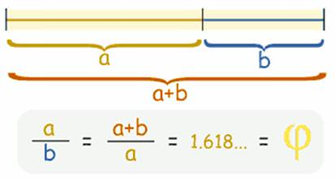
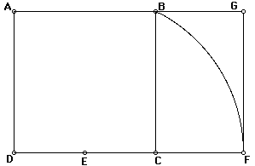
Golden Section
perbandingan (rasio) dlm sebuah garis dgn rumus, di mana a ditambah b dibagi a sebanding dengan a dibagi b.
Jumlah pembagian tsb adalah phi atau 1,618. Formula ini dikenal sejak Yunani Kuno dlm dalil Euclides. Golden section dlm bahasa Latin disebut sectio aurea. Nama lainnya adalah golden ratio, golden mean, divine section, golden proportion, golden cut, extreme and mean ration, golden number, perbandingan keemasan, perbandingan agung, atau proporsi agung.

Slide 21
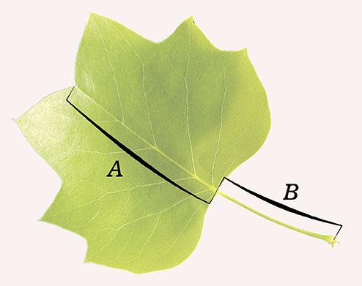
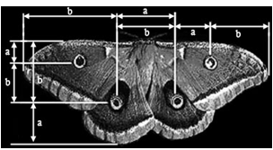
Contoh golden section

Slide 22
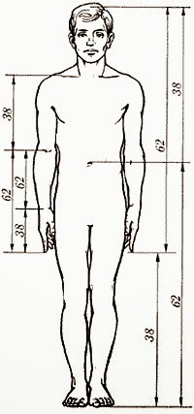
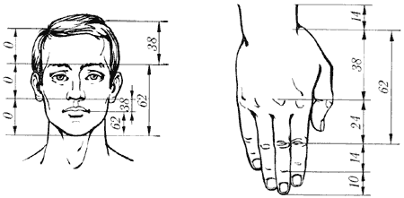

Slide 23
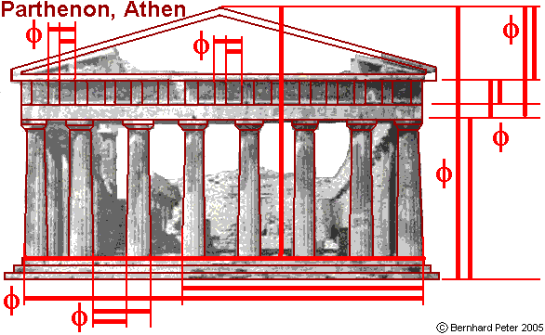
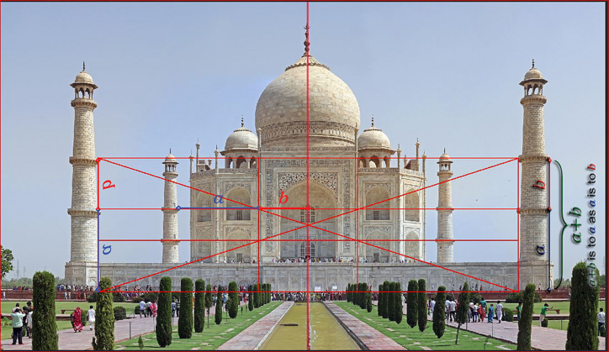
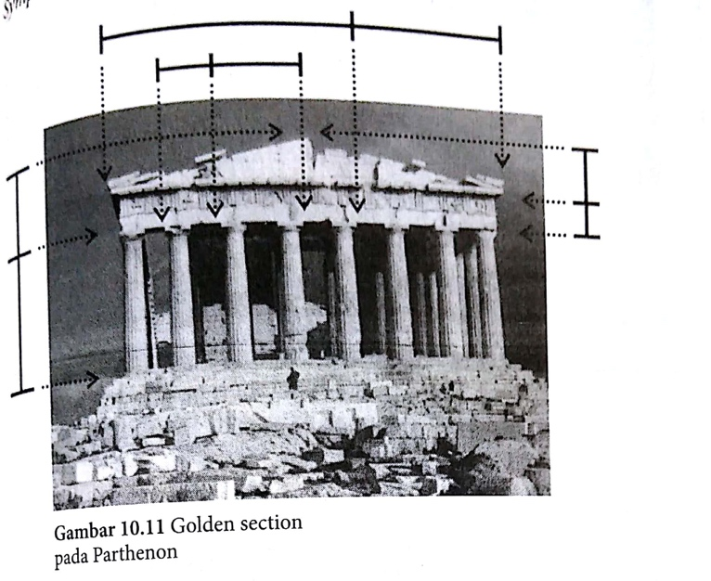

Slide 24
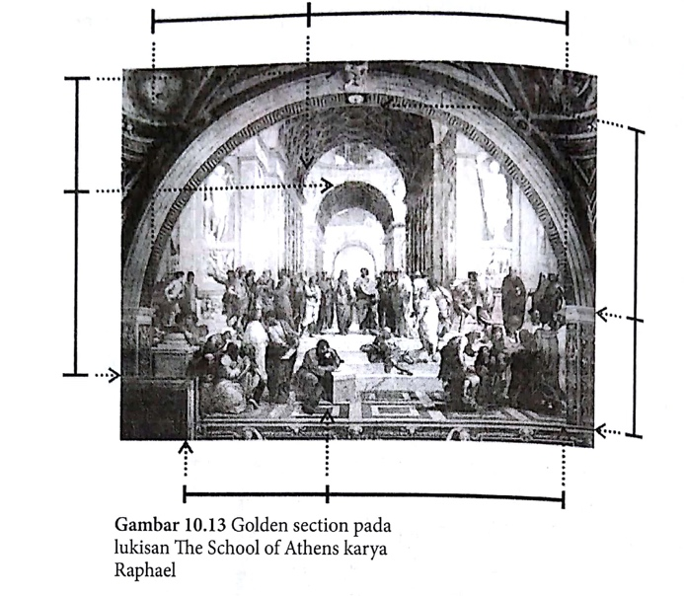
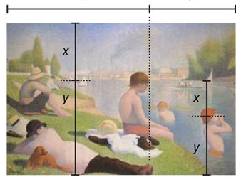
Golden section pada Bathers at Asnieres karya Georgie Seurat

Slide 25
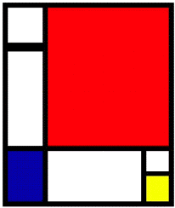
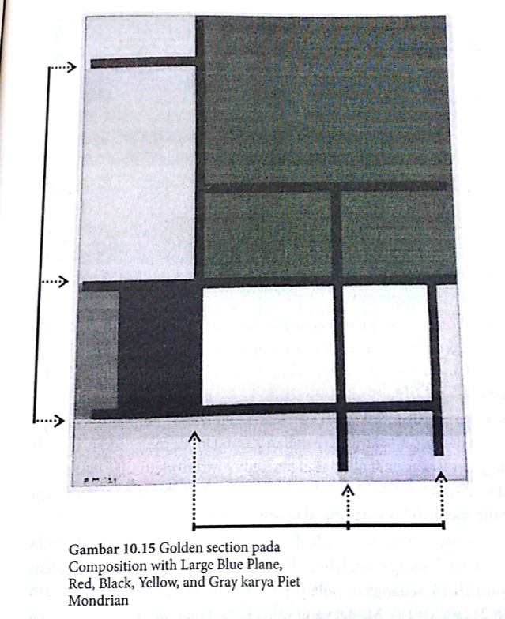

Slide 26
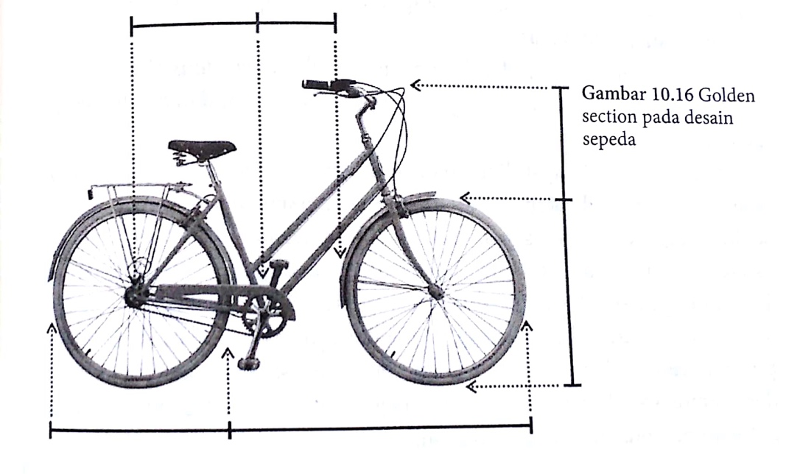

Slide 27
Deret Fibonacci
Golden section dikembangkan oleh Leonardo Pisano yg lebih dikenal dgn fibonacci. Rumusannya disebut deret fibonacci. Ia membuat deret angka yg jika angka yg ada di depan dibagi dgn angka yg ada dibelakangnya, maka akan menghasilkan angka phi 1,618. Deret angka tersebut adalah 1,1, 2, 3, 5, 8, 13, 21, 34, 55, 89, 144, 233, 377, 610, dst
Rumus tersebut terinspirasi dari perkembang biakan kelinci. Awalnya terdapat satu pasangan kelinci. Kemudian pasangan itu melahirkan sebuah pasangan generasi kedua, lalu pasangan kedua melahirkan dua pasangan. Dari kedua pasangan terakhir ini memberikan tiga pasang. Selanjutnya berkembang menjadi lima pasang, dst.
Contohnya: Banyak terjadi di alam. Misalnya tampak pd pola yg ada di tengah bunga dandelion.

Slide 28
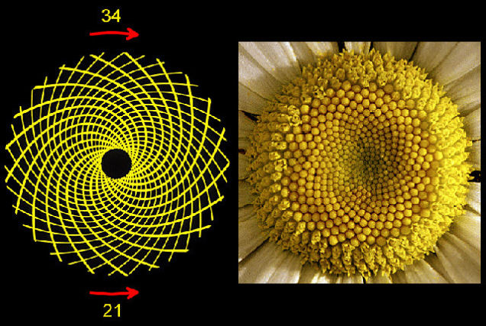

Slide 29
Deret fibonnaci dapat di kembangkan menjadi golden spiral. Spiral ini di buat dgn mendampingkan persegi pertama dan persegi kedua yg berukuran sama, misalnya, persegi pertama 1x1cm dan persegi kedua juga 1x1cm.
Lalu keduanya ditambah dgn persegi ketiga dgn sisi 2x2cm, dilanjutkan dgn persegi keempat dgn sisi 3x3cm, diteruskan persegi kelima dgn sisi 5x5cm, diimbuhkan persegi keenam dgn sisi 8x8cm, dan diteruskan sbgmn rumus deret fibonnaci. Kemudian, sudut persegi-persegi tadi digunakan sbg patokan pembuatan spiral keemasan.

Slide 30
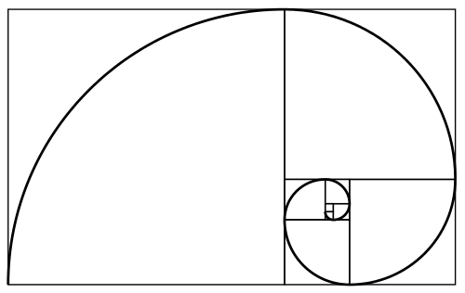
Golden spiral

Slide 31
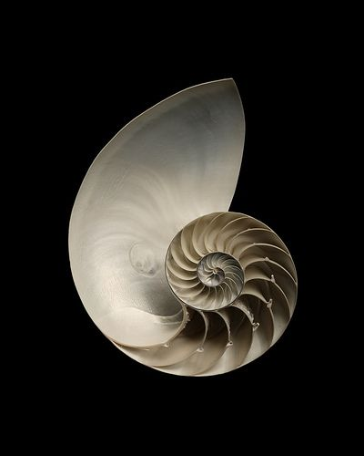
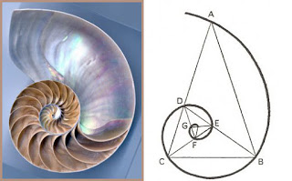
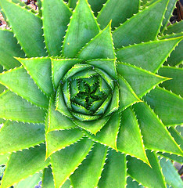
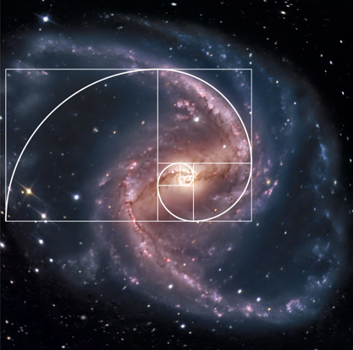

Slide 32
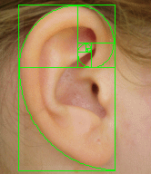
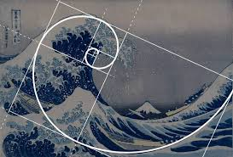

Slide 33
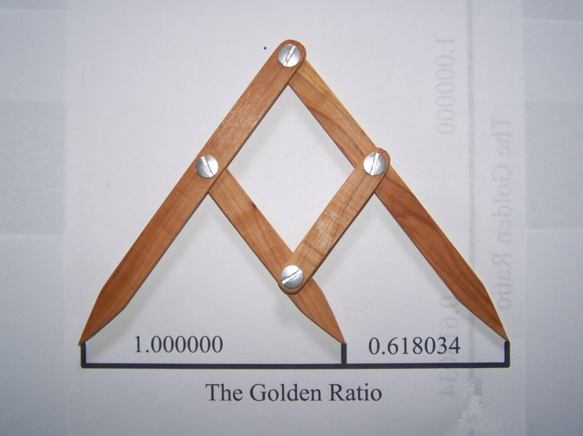
Jangka Fibonacci (fibonacci gauge) digunakan untuk mempermudah perhitungan golden section.

Slide 34
Nilai estetis merupakan parameter yang digunakan untuk mengukur kemenarikan atau ketidakmenarikan objek estetis. Karena nilai bersifat komparatif, maka objek estetis satu dapat dibandingkan dengan objek estetis lain
Nilai estetis bersifat subjektif dan objektif sekaligus. Pada diri subjek, nilai estetis berupa emosi estetis, yaitu perasaan senang atau tertarik pada komposisi bentuk suatu objek. Pada objek, nilai estetis mewujud pada properti estetis, yaitu komposisi bentuk.
________________

